Slide 1
CX727LFP R05 HF1 GNG Review
June.3.2023
Digital EE

Slide 2
Agenda
01
Software Overall Status and Summary
02
SW Change Scope
03
Open Issue Risk and Assessment
04
Desay/Baidu/Ford Test Report
05
GNG Review Result

Slide 3
Software Overall Status and Summary
01

Slide 4
Software Overall Status
CX727 R05 HF1 GNG Review
Software Key Info
Refer SWAD for the details:
MCU version：20230529_082_PRO
SOC version: 20230527_0080_LF15_R05.PRO.HF1_User
Main changes compared with previous version, refer RN for the details, highlights listed below:
Currently No P0 issues left
Left 1 P1 issue and 15 P2 issues.
4

Slide 5
CX727 R05 HF1 GNG Summary
CX727 R05 HF1 GNG Review
CX727LFP R05 HF1 GNG Summarize
SW Version |  | CX727LFP R05 HF1 | Milestone | Retrofit
Change Point |  | New DCR + Bug fix
Next Step |  | OKTB
Item | Material / Things |  | Status | Baidu | Desay
Supplier | Release Note |  | Green | Green | Green
 | Test Report | Smoke | Green | 100% | 99.16%
 |  | Full | Green | 99% | 99.72%
 |  | Performance | Green | Pass | Pass
 | GNG Material | Report | Green | Finish | Finish
 |  | Risk Analyse | Green | Finish | Finish
Ford | Test Report | Smoke | Green | Green
 |  | Full | Green | Green
 |  | CVPP | Green | Green
 |  | Performance | Green | Green
Jira | Remain Issues | P1 | 1,contained in R06 with risk evaluation | /
 |  | P2 | 15, contained in R05, customer facing issues listed with detail risk evaluation | /
 |  | Fo Comments
5

Slide 6
Software Change Scope
02

Slide 7
SW Change Scope Changes highlighted as below, for details, please refer release note.
CX727 R05 HF1 GNG Review
序号 | 类型 | JIRA ID | 描述 | 727 ICA 8155 migration plan
1 | DCR | CNSYNC3DCRT-18 | Phase4语音控制后视镜加热 | R05
3 | DCR | CNSYNC3DCRT-61 | 电马声浪优化 | R05
4 | DCR | AW2-17218 | HMI enhancement- 增加动态壁纸，壁纸优化 | R05 / R05 HF1
5 | DCR | AW2-20510 | HMI enhancement-增加导航悬浮框，导航悬浮窗UE优化 | R05
6 | Bug | AW2-17218 | BlueCruise GPS/Heading值修改 | R05
8 | DCR | AW2-16931 | HMI enhancement – 增加快捷面板，内容优化 | R05
9 | DCR | CNSYNC3DCRT-49 | HMI enhancement - Knob控制温度和风速，增加相关设置 | R05
10 | DCR | CNSYNC3DCRT-158 | HMI enhancement – 蓝牙设置页面同步到兼容CarPlay | R05
11 | DCR | AW2-16908 | HMI enhancement – IOD显示优化 | R05
12 | DCR | CNSYNC3DCRT-158 | HMI enhancement – RVC/FAPA显示内容优化 | R05
7

Slide 8
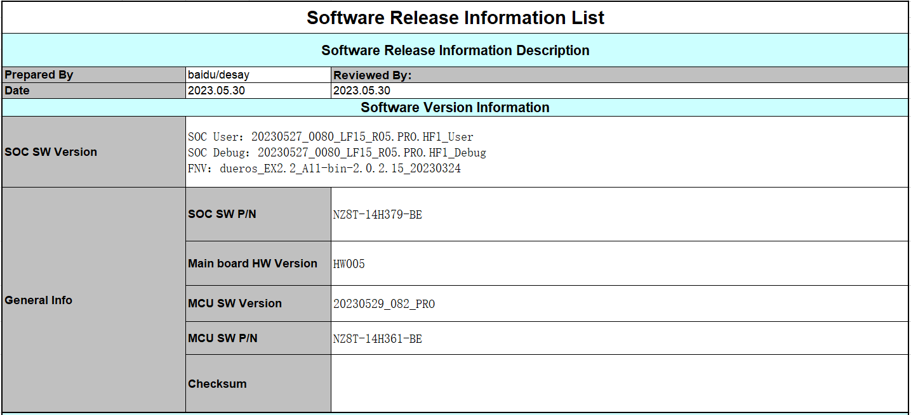
Release Note:
CX727 R05 HF1 GNG Review
Release Note：
8

Slide 9
Open Issue Risk and Assessment
03

Slide 10
Desay Open Issue Risk Assessment #1
CX727 R05 HF1 GNG Review
Key | Summary | Frequency | Priority | Affected Version | Repeat step | Risk assessment | Root cause | PCA | ICA | Fix Ver. | Comment | CIA
AW2-23198 | [CX727ICA8155][偶现][FaceID]上车后弹出“车内摄像头暂不可用，请扫码登录或稍后重试” | 单车一次 压测一周复现一次 | P2/ Gating | 平台性问题 | 解锁，上车，系安全带，点火 | 高 人脸识别-误报硬件功能错误，无功能影响 | MCU和SOC信号传输的SPI消息同步机制问题：分发顺序异步导致中途的错误状态无法被正确状态更新 | 给FaceID对应的SPI 0x7384 指定固定线程，固定时序； | NA | R06 | 全平台问题 | 有客诉
AW2-22796 | Phase4：【CX727ICA 8155】【必现】播放FM，语音发出关闭命令后，FM为静音图标，但是FM还是继续播放。 | 必现 | P2/ Gating | LF15_R05.PRO 8155 2.0B版本，外置功放 | 1. 打开FM，播放FM 2. 语音“关闭收音机” | 中 多媒体子功能语音入口失效，及时可恢复 | MCU端媒体音量恢复被误激活（外置功放） | MCU更改：更改外置功放的音频恢复条件 | 点击FM静音图标或大屏Mute按键 | R06 | R05回退问题 | 暂无，727 FM使用率50%，潜在客诉
AW2-23128 | 【用户体验】【CX727ICA_8155】【VR】【必现】VR"音量调到最低"，多媒体音量条变为静音状态，随心听依然有声音输出 | 必现 | P2/ Gating | LF15_R05.PRO 8155 2.0B版本，外置功放 | 1.后台导航中，播放新闻 2.VR"音量调到最低” 3.查看车机状态 | 中 多媒体子功能语音入口失效，及时可恢复 | MCU端媒体音量恢复被误激活（外置功放） | MCU更改：更改外置功放的音频恢复条件 | 手动调整或语音“关闭声音” | R06 | R05回退问题 | 暂无，潜在客诉
AW2-23184 | 【CX727ICA8155】【必现】【DLNA】行驶中投屏，随后静态下投屏，无法投屏视频资源 | 必现 | P2/ Gating | LF15_R05.PRO | 1.车辆行驶中，打开媒体投射，打开车机热点模式/手机热点模式 2.投屏播放视频，弹框提示开车不能分心，自动退出投屏界面 3.车辆静止，投屏播放视频 | 中 DLNA在车辆运行受限后无法使用，下个点火可恢复 | SoC端车速判断状态被误记忆 | 修改监听车速变化的逻辑，不依赖activity的生命周期逻辑 | 熄火后重新点火 | R06 | R05回退问题 | 暂无，潜在客诉
AW2-23183 | 【CX727ICA_8155】【必现】【DLNA】退出视频投屏时提示“视频播放错误” | 必现 | P2/ Gating | LF15_R05.PRO | 1.打开媒体投射，打开车机热点模式/手机热点模式 2.投屏播放视频，播放结束，自动退出投屏界面 | 中 DLNA功能错误提醒，无功能影响 | SoC端在播放结束后错误激活MediaPlayer播放错误 | 退出界面直接释放视频资源，修改激活逻辑 | 无 | R06 | R05回退问题 | 暂无，潜在客诉
AW2-18052 | [CX727_8155][LV600 100%] USB upgrade fails | 4/200 | P2/ Gating | LF15_R05.PRO | Trigger USB upgrade SYNC+ | 中 USB MMOTA升级失败 | 公私钥不匹配导致认证失败，升级中断 | 增加匹配容错，不匹配就重新生成密钥进行对比 | OTA升级 | R06 | 潜在的全平台问题 | 不涉及用户场景
10

Slide 11
Desay Open Issue Risk Assessment #2
CX727 R05 HF1 GNG Review
Key | Summary | Frequency | Priority | Affects Version | Repeat step | Risk assessment | Root cause | PCA | ICA | Fix Ver. | Comment | CIA
AW2-18753 | [CX727ICA8155][必现][百度-地图]地图语音播报关闭时V2I播报后会自动打开地图语音播报 | 必现 | P2/ Gating | 平台性问题 | Step1: 关闭地图语音播报Step2:V2I自动播报触发 | 低 潜在系统关联场景引起用户抱怨 | V2I播报触发音频恢复，解除了导航静音 | 跟DSP同步生效“取消导航音频保护策略” -DSP修改进行中 | 关闭V2I自动播报 | R06 | 全平台问题 | 暂无相关客诉
AW2-22341 | Phase4：【CX727ICA 8155 】【偶现】下拉进入控制中心，切换两次入胜模式和不羁模式，当切换到不羁模式时无法选择电马声浪为高 | 4/200 | P2/ Gating | LF15_R05.PRO | Step1：下拉进入控制中心 Step2：切换两次入胜模式和不羁模式， Step3：再次进入不羁模式时 | 低 声浪调节一个入口偶现，可恢复 | 多次模式切换后声浪切换的回调较慢，导致按钮无法及时刷新 | 按键从监控声浪切换成功的信号改为监控RadioButton点击态实现 | 3秒后，可以再次点击恢复 | R06 | 新变更引入 | 短时可恢复
AW2-23212 | Phase4：【CX727ICA 8155】【偶现】智能旋钮调节风速向左旋钮会加风速，向右旋钮会减风速 | 4/200 | P2/ Gating | LF15_R05.PRO | Step1：短按两下智能旋钮 Step2：左右扭动智能旋钮调节风速 Step3：查看风速数值变化 | 低 正常使用低概率出现风量调节不正确的现象。德赛压测200次未复现。 | 问题还未查清 | / | 再次调节可正常使用 | R06 | 新变更引入 | 潜在客诉
AW2-19021 | [CX727_8155][100%]The log file is missing in the Diagnostics log storage directory after Diagnostics event triggered | 必现 | P2/ Gating | LF15_R05.PRO | 步骤1、连接车机，输入如下命令，等待重启 "adb shell su echo "c" > /proc/sysrq-trigger" 步骤2、重启完成后，观察日志 步骤3、观察车机… | 低 部分场景(BT/Bootloader)无法生成对应log | 部分场景对应触发接口未被Porting到8155中 | 同步820A的接口定义 | NA | R06 | Porting遗留问题 | 客户无感知，影响客诉问题定位
AW2-22688 | Phase4：【CX727ICA 8155 】【单车一次】连接蓝牙音乐时音量吓人，调节旋钮或者方向盘按键均无效，暂停重新恢复播放后恢复 | 单车一次，压测结果： 0/200 | P2/ Gating | LF15_R05.PRO | 连接蓝牙，播放蓝牙音乐 | 低 压测未复现，及时可恢复 | USB log分析无异常；需要复现抓取MCU log，因MCU Log上传SPI的带宽受限，目前只支持Power打印 | / | 切换到下一首歌恢复 | / | NA | 无客诉
11
Notes:
R06 – scope
OKTB – cover Carplay, OSM instead of OTA

Slide 12
Baidu Open Issue Risk Assessment #1
CX727 R05 pro HF GNG Review
Key | Summary | Frequency | Priority | Affects Version | Repeat step | Risk assessment | Root cause | PCA | ICA | Fix Ver. | Comment | CIA
AW2-22700 | [CX727ICA8155][百度-地图]隧道口主动偏航后导航蚯蚓线和小卡片不更新 | 隧道场景主动偏航概率1/3 | P1/IG | Map 5.0项目 | Step1.规划路线回家（REC到樱驼花园） Step2. 选择从辅路走，而非从九华山隧道； Step3. 快到九华山隧道时，主动偏航到隧道； 隧道外偏航 | 高 明显错误，隧道内无法使用导航 | DR推算时将车辆所在场景识别为隧道，触发隧道内不支持主动偏航的策略 | 1.优化隧道场景引擎定位的算法(从强绑路的策略结合路网、DR参数增加隧道主动偏航的纠偏)，提高触发主动偏航重新算路的成功率 2.于0630地图主线版本优化并集成 | 出隧道后自动恢复 | R06 | 全平台问题 | 727 6例隧道偏航客诉
AW2-23188 | 【CX727ICA8155】【必现】【随心看】收藏列表中选择视频播放，无法切换上一集/下一集 | 必现 | P2 | LF15_R05.PRO | 1.播放任意在线视频，收藏2.进入收藏列表中点击播放视频3.切换上一集/下一集 | 中 随心看子功能入口功能错误 | 收藏列表中的上下集判断错误 | 修改收藏列表的上下集判断 | 通过选集来调整 | R06 | R05回退问题 | 随心看使用率15~20%，收藏无埋点数据，潜在客诉
AW2-22467 | Phase4：【CX727ICA 8155】【偶现一次】直行道路行驶launch页面车标偏离路线 | 偶现一次 南京路测3829公里偶现1次 | P2 | R05及之前版本 当前策略为平台策略 | Step1：打开地图进入巡航模式 Step2：返回launch页面查看显示 | 中 1.车标短暂漂移用户体验差，但巡航状态下不影响用户行驶 2.GPS信号正常下发后自动恢复 3.福特+百度路测巡航态仅出现1例，概率较低 | 当GPS信号差的时候DR会使用路网修正,此问题就被修正到旁边路网的一个点； | 在GPS信号丢失情况下，依靠DR推算可以保持一定距离的正常进行； | GPS正常下发后自动恢复 | R06 | 潜在的全平台问题 | 暂无相关客诉
AW2-22525 | [CX727ICA8155][必现][百度-地图]导航播报模式设置为静音后重启车辆变成详细 | 必现 | P2 | R05及之前版本 | Step1: 进入导航设置，将播报模式改为静音/详细； Step2: 车辆休眠唤醒； Step3: 进入设置，观察播报模式； | 中 使用场景较少且在单次点火循环内不出现，用户可以通过语音/手动进行设置； | 休眠后，地图没有对部分播报模式进行记忆 | 代码增加掉电记忆以及上电恢复reset操作 | 在点火循环内进行重新选择可以规避此问题 | R06 | 平台性问题 | 727base仅简洁不可记忆；目前暂无客诉
12

Slide 13
Baidu Open Issue Risk Assessment #2
CX727 R05 pro HF GNG Review
Key | Summary | Frequency | Priority | Affects Version | Repeat step | Risk assessment | Root cause | PCA | ICA | Fix Ver. | Comment | CIA
AW2-15093 | Phase 4：【必现】【Performance】【727ICA 8155】【账号】“launcher显示到账号自动登录“耗时慢 | 必现 | P2 | 727 8155 R05 | Step1：执行”launcher显示到账号自动登录“case Step2：计时从launcher第一帧到账号登录成功时间 | 低 当前启动平均时间3.2S，低于0.9S，高于820A启动时间 | Root Cause未找到 当前需确认Faceos拉起时，onCreate()执行慢的原因 | TBD | NA | R06 | Performance问题 | 无
13

Slide 14
Desay/Baidu/Ford Test Report
04

Slide 15


Desay Full Test Result Review- PASS with condition
CX727 R05 HF1 GNG Review
Full Test Report.
<Test Info.>
Project Name: Ford ICA2 AHU Model: CX727LFP |  |  |  | Test Environment: Bench testing Test Start Date: 2023-4-28 Test End Date:2023-5-18
<Software Version>
SW Version | 20230421_0064_LF15_R05.ENG 20230511_0073_LF15_R05.PRO_User 20230516_0074_LF15_R05.PRO MCU: 20230421_060_PRO(727LFP R05)#1446 20230516_075_PRO(727LFP R05)#1538 |  | HW Version | HW004
FNV2 | dueros_EX2.2_A11-bin-2.0.2.15_20230324 |  | ECG/TCU Version | ECG:ECG_EX2.2.4(RC5)/ECG2-launch-EX2_2-Bundle Release_EH_maps-2.0.2.1054 TCU:TCU-EX2_2-Bundle_Release 1.12.4.172
<Purpose>
Check each module which is responsible for Desay , whether exist function invalid or serious issue.
<Report Contents>
1. Feature list_Smoke Result Summary 2. Smoke Test Case divided into two parts as Smoke Test Case (IVI) and Smoke Test Case (CVPP) 3. All the case from every module case and category is I piority.
<Test Environment>
1. Room Temperature : 23±5℃;Voltage : 14±0.1V; 2. The sample works normally before the test.
<Remark>
NT项：1.[Fully Ford ECU Diagnostic&EOL]无测试环境，场景无法模拟
Prepared By: Lu Pinliang |  | Date:2023-5-19 |  | Approved By:Zhang Xue | Date:2023-5-19

Slide 16

Desay Smoke Test Result Review– PASS with condition
CX727 R05 HF1 GNG Review
Smoke Test Report.
<Test Info.>
Project Name: Ford ICA2 AHU Model: CX727 LFP |  |  |  | Test Environment: Bench testing Test Start Date: 2023-5-30 Test End Date:2023-5-30
<Software Version>
SW Version | 20230527_0080_LF15_R05.PRO.HF1 MCU：20230529_082_PRO(727LFP R05)#1586 |  | HW Version | HW004
FNV2 | Dueros_EX2.2_A11-bin-2.0.2.15_20230324 |  | ECG/TCU Version | EX2.2/2023.W1.4.0/ECG_EX2.2.4(RC5)/ECG2-launch-EX2_2-Bundle Release_EH_maps-2.0.2.1054 EX2.2/2023.W1.2.0/TCU_EX2.2.2(RC3)/TCU-EX2_2-Bundle_Release 1.12.4.172
<Purpose>
Check each module which is responsible for Desay , whether exist function invalid or serious issue.
<Report Contents>
1. Feature list_Smoke Result Summary 2. Smoke Test Case divided into two parts as Smoke Test Case (IVI) and Smoke Test Case (CVPP) 3. All the case from every module case and category is I piority.
<Test Environment>
1. Room Temperature : 23±5℃;Voltage : 14±0.1V; 2. The sample works normally before the test.
<Remark>
Prepared By: Lu Pinliang |  | Date:2023-5-30 |  | Approved By:Zhang Xue | Date:2023-5-30
16

Slide 17
Desay Monkey Test Result- PASS
CX727 R05 HF1 GNG Review
影响因素（新） | 测试前提条件 | 测试步骤 | 性能数据计算细则 | R04 | R05 | Target | 允许偏差 | Test Result
24小时Monkey测试中的CPU Free | 1.操作间隔：500ms 2.覆盖应用：IVI所有应用 3.4G网络连接 4.保持车机登录状态，所有应用登录状态（音乐，视频） | monkey运行过程中，以5秒为间隔持续用top抓取CPU数据（nice -n -10 top -d 5） | 计算整个运行过程中 cpu的剩余值 | 473.06% | 588.67% | 15.00 | 15.00 | Pass
24小时Monkey测试中的RAM Free | 1.操作间隔：500ms 2.覆盖应用：IVI所有应用 3.4G网络连接 4.保持车机登录状态，所有应用登录状态（音乐，视频） | monkey运行过程中，以5分钟为间隔持续用dumsys meminfo抓取内存数据 | 计算整个运行过程中 Ram的剩余值 | 14310706k | 11522120.2k | 400.00 | 400.00 | Pass
24小时Monkey测试中的GPU Free | 1.操作间隔：500ms 2.覆盖应用：IVI所有应用 3.4G网络连接 4.保持车机登录状态，所有应用登录状态（音乐，视频） | monkey运行过程中，以5s为间隔持续用cat /sys/class/kgsl//kgsl-3d0/gpu_busy_percentage抓取GPU数据 | 计算整个运行过程中 GPU的剩余值 | 80% | 90% | 40.00 | 40.00 | Pass
24小时Monkey中的ANR次数 | 1.操作间隔：500ms 2.覆盖应用：IVI所有应用 3.4G网络连接 4.保持车机登录状态，所有应用登录状态（音乐，视频） | monkey运行结束以后，搜集日志，分析ANR次数 | 脚本分析日志中出现的ANR次数 | 0 | 0 | 5 | 5 | Pass
24小时Monkey中的Crash次数 | 1.操作间隔：500ms 2.覆盖应用：IVI所有应用 3.4G网络连接 4.保持车机登录状态，所有应用登录状态（音乐，视频） | monkey运行结束以后，搜集日志，分析crash次数 | 脚本分析日志中出现的crash次数 | 0 | 0 | 5 | 5 | Pass
24小时Monkey中内存泄露进程数 | 1.操作间隔：500ms 2.覆盖应用：IVI所有应用 3.4G网络连接 4.保持车机登录状态，所有应用登录状态（音乐，视频） | monkey运行过程中，以5分钟为间隔持续用dumsys meminfo抓取内存数据 | 脚本生成内存曲线图 | 0 | 0 | 5 | 5 | Pass
8小时Monkey测试-设置 |  |  |  | 0 | 0 | 0 | 0 | Pass
8小时Monkey测试-蓝牙音乐 |  |  |  | 0 | 0 | 0 | 0 | Pass
8小时Monkey测试-蓝牙电话 |  |  |  | 0 | 0 | 0 | 0 | Pass
8小时Monkey测试（其他所属应用） |  |  |  | 0 | 0 | 0 | 0 | Pass

Slide 18
OTA Special Test Result- PASS
CX727 R05 HF1 GNG Review
Title: | Verification Test Report For OTA
Function Name | Total Test Case | Passed Test Case | Failed Test Case | Percentage of Test Completion: | Test Cases Pass Percentage:
TC_SOC_OTA | 79 | 79 | 0 | 100.00% | 100.00%
TC_MCU_OTA | 101 | 101 | 0 | 100.00% | 100.00%
TC_MCU_USB | 66 | 66 | 0 | 100.00% | 100.00%
TC_SOC_USB | 68 | 68 | 0 | 100.00% | 100.00%
Total | 314 | 314 | 0 | 100.00% | 100.00%
Test Summary Description
18

Slide 19
Desay DID Test Result- PASS
CX727 R05 HF1 GNG Review
DID | EXPECTED #PART | RECEIVED #PART | RESULT
F113 | NZ8T-18D668-SE | NZ8T-18D668-SA | NA
F111 | NZ8T-14H370-SB | NZ8T-14H370-SA | NA
F188 | NZ8T-14H361-BE | NZ8T-14H361-BE | Pass
F10A | ~NZ8T-14H369-AA | ~NZ8T-14H369-AA | Pass
F16B | NZ8T-14H375-AA | NZ8T-14H375-AA | Pass
F16C | NZ8T-14H376-AC | NZ8T-14H376-AC | Pass
F16D | NA | NA | Pass
F16E | NZ8T-14H373-AA | NZ8T-14H373-AA | Pass
8033 | NZ8T-14H379-BE | NZ8T-14H379-BE | Pass
F180 | SOHMB6T-14H368-AD | SOHMB6T-14H368-AD | Pass
F110 | DSMB6T-18D668-AJ | DSMB6T-18D668-AJ | Pass
F163 | 5 | 5 | Pass
F162 | 7 | 7 | Pass
DID | EXPECTED #PART | RECEIVED #PART | RESULT
F113 | NZ8T-18D668-TE | NZ8T-18D668-TB | NA
F111 | NZ8T-14H370-TB | NZ8T-14H370-TA | NA
F188 | NZ8T-14H361-BE | NZ8T-14H361-BE | Pass
F10A | ~NZ8T-14H369-AA | ~NZ8T-14H369-AA | Pass
F16B | NZ8T-14H375-AA | NZ8T-14H375-AA | Pass
F16C | NZ8T-14H376-AC | NZ8T-14H376-AC | Pass
F16D | NA | NA | Pass
F16E | NZ8T-14H373-AA | NZ8T-14H373-AA | Pass
8033 | NZ8T-14H379-BE | NZ8T-14H379-BE | Pass
F180 | SOHMB6T-14H368-AD | SOHMB6T-14H368-AD | Pass
F110 | DSMB6T-18D668-AJ | DSMB6T-18D668-AJ | Pass
F163 | 5 | 5 | Pass
F162 | 7 | 7 | Pass
F113/F111 NA as old test hardware. Non-problem.

Slide 20

Baidu Full Test Result Review– PASS with condition
CX727 R05 pro HF GNG Review
测试时间 | 2023/5/17 | 测试人员 | 刘杨
报告审核人 | 李皓亮、庞宏宇、林浴璋 | 报告审批人 | 余云飞
环境说明: | SOC：20230511_0073_LF15_R05.PRO_Debug MCU:20230511_071_PRO
报告结论： | 有条件通过
通过标准： （依据百度针对OTA项目冒烟测试标准） | 通过：执行通过率=100% 有条件通过：98%<=执行通过率<100%，无百度侧P0 P1 Bug 不通过：执行通过率 <98%
模块名称 | 用例总数 | 测试执行数 | 测试执行率 | 执行通过数 | 执行通过率 (执行成功数/测试执行数） | R05版本成熟度 | R04版本成熟度 | 未测/漏测原因和分析
EV | 224 | 224 | 100% | 224 | 100.0% | 100.0% | 99.1%
账号&支付&个人中心 | 203 | 203 | 100% | 200 | 98.5% | 98.5% | 100.0%
地图 | 2085 | 2085 | 100% | 2081 | 99.8% | 99.8% | 99.4%
随心看 | 243 | 243 | 100% | 243 | 100.0% | 100.0% | 96.0%
车家互联 | 90 | 90 | 100% | 90 | 100.0% | 100.0% | 100.0%
launcher+AAR | 436 | 426 | 98% | 426 | 100.0% | 97.7% | 100.0% | 因无法构造AAR更换滤芯场景，阻塞10条用例执行
激活 | 76 | 76 | 100% | 76 | 100.0% | 100.0% | 98.7%
语音 | 1120 | 1120 | 100% | 1104 | 98.6% | 98.6% | 98.7%
消息中心 | 94 | 94 | 100% | 94 | 100.0% | 100.0% | 100.0%
随心听 | 649 | 649 | 100% | 645 | 99.4% | 99.4% | 99.4%
安全 | 337 | 337 | 100% | 337 | 100.0% | 100.0% | 99.7%
图像 | 341 | 341 | 100% | 341 | 100.0% | 100.0% | 99.2%
EM | 120 | 120 | 100% | 119 | 99.2% | 99.2% | 98.3%
输入法 | 67 | 67 | 100% | 67 | 100.0% | 100.0% | 100.0%
项目整体测试覆盖率 | 全部模块用例总执行数/全部模块用例总数=100% |  |  | 执行通过率(执行成功数/测试执行数）=99% |  | 总体成熟度(执行成功数/用例总数）=99%
20

Slide 21
Baidu Smoke Test Result Review– PASS
CX727 R05 pro HF GNG Review
测试时间 | 2023/5/29 |  | 测试人员 | 刘杨
报告审核人 | 李皓亮、庞宏宇、林浴璋 |  | 报告审批人 | 余云飞
环境说明: | SOC：20230527_0080_LF15_R05.PRO.HF1_Debug MCU：20230527_081_PRO
报告结论： | 通过
通过标准： （依据百度针对OTA项目冒烟测试标准） | 通过：执行通过率=100% 有条件通过：98%<=执行通过率<100%，无百度侧P0 P1 Bug 不通过：执行通过率 <98%
冒烟用例总数 | 目标车型case总数 | 未执行/阻塞 | 执行总数 | 执行成功数 | 执行失败数 | 执行率 | 执行通过率
 |  |  |  |  |  | (执行总数/case总数) | (执行成功数/执行总数)
506 | 244 | 0 | 244 | 244 | 0 | 100% | 100%
21

Slide 22
Baidu Monkey Test Result Review– PASS
CX727 R05 pro HF GNG Review
测试时间 | 2023/5/18 | 测试人员 | 刘杨
报告审核人 | 李皓亮、庞宏宇、林浴璋 | 报告审批人 | 余云飞
环境说明: | SOC：20230511_0073_LF15_R05.PRO_Debug MCU:20230511_071_PRO
报告结论： | 通过
通过标准： （依据百度针对OTA项目冒烟测试标准） | 通过：执行通过率=100% 有条件通过：98%<=执行通过率<100%，无百度侧P0 P1 Bug 不通过：执行通过率 <98%
影响因素 | 测试前提条件 | 测试步骤 | 性能数据计算细则 | Target | 允许偏差 | R04 | R05 | Test Result
24小时Monkey测试中的CPU Free | 1.操作间隔：500ms 2.覆盖应用：IVI所有应用 3.4G网络连接 4.保持车机登录状态，所有应用登录状态（音乐，视频） | monkey运行过程中，以5秒为间隔持续用top抓取CPU数据（nice -n -10 top -d 5） | 计算整个运行过程中 cpu的剩余值 | 15.00 | 15.0 | 313.38667 | 529.25 | Pass
24小时Monkey测试中的RAM Free | 1.操作间隔：500ms 2.覆盖应用：IVI所有应用 3.4G网络连接 4.保持车机登录状态，所有应用登录状态（音乐，视频） | monkey运行过程中，以5分钟为间隔持续用dumpsys meminfo抓取内存数据 | 计算整个运行过程中 Ram的剩余值 | 400.00 | 400.00 | 11544.697 | 10966.72 | Pass
24小时Monkey测试中的GPU Free | 1.操作间隔：500ms 2.覆盖应用：IVI所有应用 3.4G网络连接 4.保持车机登录状态，所有应用登录状态（音乐，视频） | monkey运行过程中，以5s为间隔持续用cat /sys/class/kgsl//kgsl-3d0/gpu_busy_percentage抓取GPU数据 | 计算整个运行过程中 GPU的剩余值 | 40.00 | 40.00 | 17 | 79.17 | Pass
24小时Monkey中的ANR次数 | 1.操作间隔：500ms 2.覆盖应用：IVI所有应用 3.4G网络连接 4.保持车机登录状态，所有应用登录状态（音乐，视频） | monkey运行结束以后，搜集日志，分析ANR次数 | 脚本分析日志中出现的ANR次数 | 5.00 | 5.00 | 0 | 0 | Pass
24小时Monkey中的Crash次数 | 1.操作间隔：500ms 2.覆盖应用：IVI所有应用 3.4G网络连接 4.保持车机登录状态，所有应用登录状态（音乐，视频） | monkey运行结束以后，搜集日志，分析crash次数 | 脚本分析日志中出现的crash次数 | 5.00 | 5.00 | 0 | 0 | Pass
24小时Monkey中内存泄露进程数 | 1.操作间隔：500ms 2.覆盖应用：IVI所有应用 3.4G网络连接 4.保持车机登录状态，所有应用登录状态（音乐，视频） | monkey运行过程中，以5分钟为间隔持续用dumsys meminfo抓取内存数据 | 脚本生成内存曲线图 | 5.00 | 5.00 | 0 | 0 | Pass
组合场景下的ANR次数 |  | 路测运行结束以后，搜集日志，分析ANR次数 | 脚本分析日志中出现的ANR次数 | 0.00 | 0.00 | 0 | 0 | Pass
组合场景下的Crash次数 |  | 路测运行结束以后，搜集日志，分析CRASH次数 | 脚本分析日志中出现的crash次数 | 0% | 0% | 0 | 0 | Pass
22

Slide 23
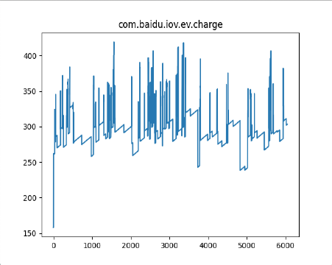
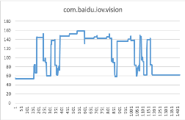
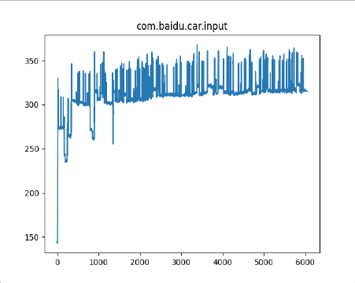
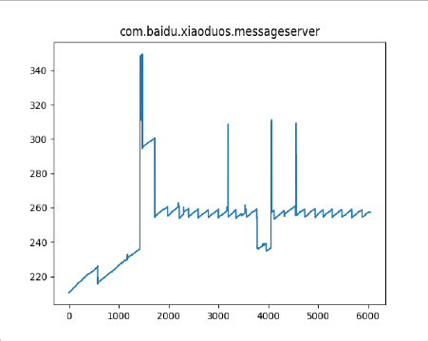
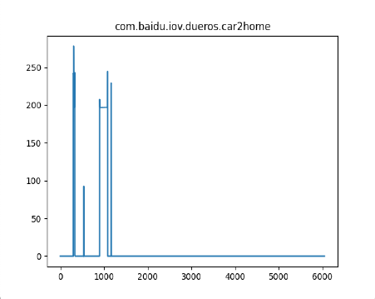
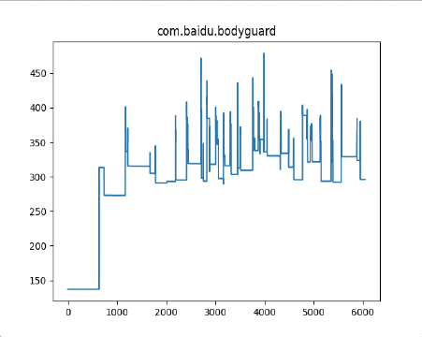
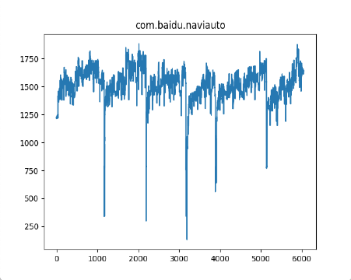
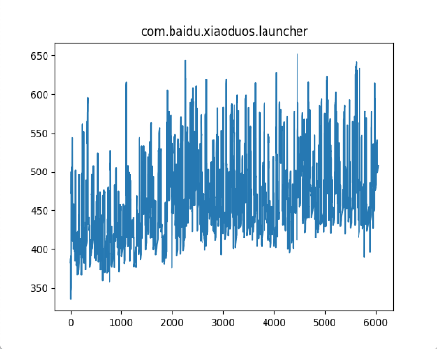
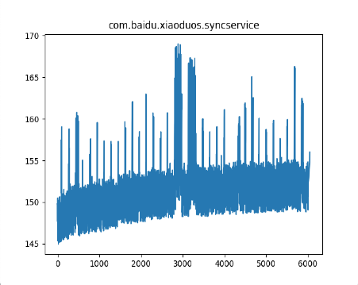
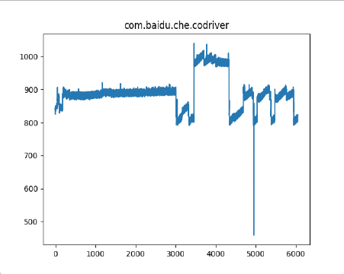
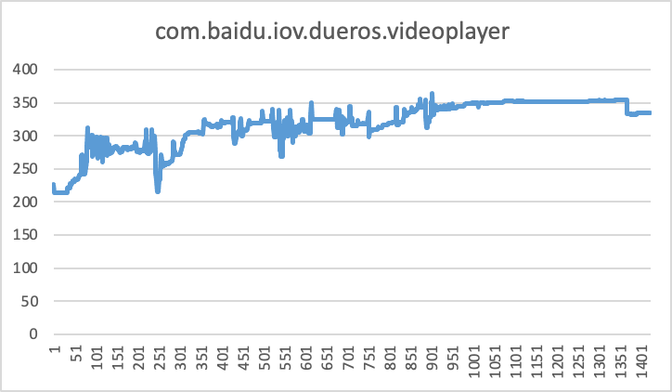
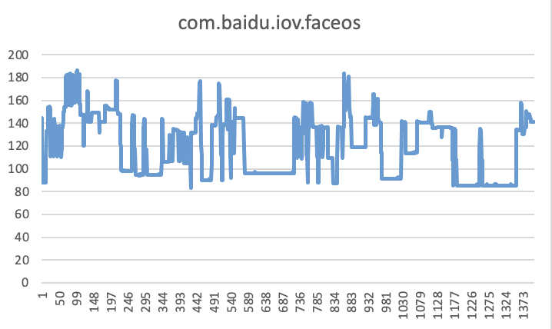
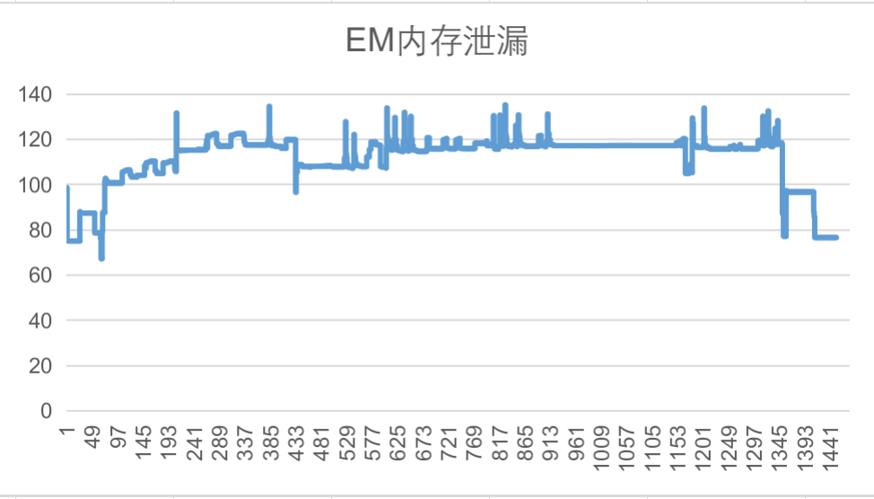
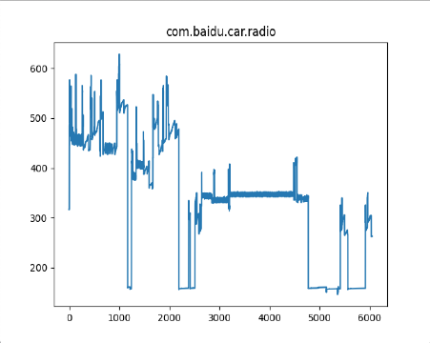
Baidu Memory Leak Test Result – PASS
CX727 R05 pro HF GNG Review
23

Slide 24
Voice Special Test Result- PASS(High)
CX727 R05 pro HF GNG Review
唤醒词唤醒率： Pass
场景化命令词识别率
AI能力 | 指标项 | 通过标准 | 实测结果 | 测试结论
暂停播放 | 低噪 | 85% | 100% | PASS
 | 中噪 | 85% | 100% | PASS
 | 高噪 | 80% | 98% | PASS
继续播放 | 低噪 | 85% | 100% | PASS
 | 中噪 | 85% | 100% | PASS
 | 高噪 | 80% | 93% | PASS
上一首 | 低噪 | 85% | 95% | PASS
 | 中噪 | 85% | 85% | PASS
 | 高噪 | 80% | 88% | PASS
下一首 | 低噪 | 85% | 85% | PASS
 | 中噪 | 85% | 85% | PASS
 | 高噪 | 80% | 83% | PASS
上一曲 | 低噪 | 85% | 100% | PASS
 | 中噪 | 85% | 95% | PASS
 | 高噪 | 80% | 100% | PASS
下一曲 | 低噪 | 85% | 98% | PASS
 | 中噪 | 85% | 95% | PASS
 | 高噪 | 80% | 100% | PASS
接听电话 | 低噪 | 85% | 100% | PASS
 | 中噪 | 85% | 100% | PASS
 | 高噪 | 80% | 100% | PASS
挂断电话 | 低噪 | 85% | 100% | PASS
 | 中噪 | 85% | 100% | PASS
 | 高噪 | 85% | 100% | PASS
场景化命令词识别率
AI能力 | 指标项 | 通过标准 | 实测结果 | 测试结论
跟随模式 | 低噪 | 85% | 100% | PASS
 | 中噪 | 85% | 100% | PASS
 | 高噪 | 80% | 95% | PASS
车头朝上 | 低噪 | 85% | 100% | PASS
 | 中噪 | 85% | 100% | PASS
 | 高噪 | 80% | 100% | PASS
正北模式 | 低噪 | 85% | 100% | PASS
 | 中噪 | 85% | 100% | PASS
 | 高噪 | 80% | 100% | PASS
放大地图 | 低噪 | 85% | 100% | PASS
 | 中噪 | 85% | 100% | PASS
 | 高噪 | 80% | 100% | PASS
缩小地图 | 低噪 | 85% | 100% | PASS
 | 中噪 | 85% | 98% | PASS
 | 高噪 | 80% | 100% | PASS
打开路况 | 低噪 | 85% | 100% | PASS
 | 中噪 | 85% | 100% | PASS
 | 高噪 | 80% | 98% | PASS
关闭路况 | 低噪 | 85% | 100% | PASS
 | 中噪 | 85% | 100% | PASS
 | 高噪 | 80% | 98% | PASS
开始导航 | 低噪 | 85% | 100% | PASS
 | 中噪 | 85% | 100% | PASS
 | 高噪 | 85% | 95% | PASS
场景化命令词识别率
AI能力 | 指标项 | 通过标准 | 实测结果 | 测试结论
查看全程 | 低噪 | 85% | 100% | PASS
 | 中噪 | 85% | 100% | PASS
 | 高噪 | 80% | 95% | PASS
继续导航 | 低噪 | 85% | 98% | PASS
 | 中噪 | 85% | 98% | PASS
 | 高噪 | 80% | 95% | PASS
上一页 | 低噪 | 85% | 100% | PASS
 | 中噪 | 85% | 98% | PASS
 | 高噪 | 80% | 90% | PASS
下一页 | 低噪 | 85% | 95% | PASS
 | 中噪 | 85% | 100% | PASS
 | 高噪 | 80% | 88% | PASS
确定 | 低噪 | 85% | 100% | PASS
 | 中噪 | 85% | 100% | PASS
 | 高噪 | 80% | 100% | PASS
取消 | 低噪 | 85% | 100% | PASS
 | 中噪 | 85% | 90% | PASS
 | 高噪 | 80% | 100% | PASS
第一个 | 低噪 | 85% | 100% | PASS
 | 中噪 | 85% | 93% | PASS
 | 高噪 | 80% | 80% | PASS
第二个 | 低噪 | 85% | 100% | PASS
 | 中噪 | 85% | 95% | PASS
 | 高噪 | 80% | 88% | PASS
第三个 | 低噪 | 85% | 100% | PASS
 | 中噪 | 85% | 98% | PASS
 | 高噪 | 85% | 93% | PASS
唤醒词唤醒率
AI能力 | 指标项 | 通过标准 | 实测结果 | 测试结论
电马同学 | 低噪 | 92% | 100% | PASS
 | 中噪 | 90% | 100% | PASS
 | 高噪 | 85% | 100% | PASS
24

Slide 25
Voice Special Test Result- PASS(Low)
CX727 R05 pro HF GNG Review
唤醒词唤醒率： Pass
场景化命令词识别率
AI能力 | 指标项 | 通过标准 | 实测结果 | 测试结论
暂停播放 | 低噪 | 85% | 100% | PASS
 | 中噪 | 85% | 100% | PASS
 | 高噪 | 80% | 100% | PASS
继续播放 | 低噪 | 85% | 100% | PASS
 | 中噪 | 85% | 100% | PASS
 | 高噪 | 80% | 100% | PASS
上一首 | 低噪 | 85% | 100% | PASS
 | 中噪 | 85% | 92% | PASS
 | 高噪 | 80% | 100% | PASS
下一首 | 低噪 | 85% | 100% | PASS
 | 中噪 | 85% | 100% | PASS
 | 高噪 | 80% | 100% | PASS
上一曲 | 低噪 | 85% | 100% | PASS
 | 中噪 | 85% | 98% | PASS
 | 高噪 | 80% | 98% | PASS
下一曲 | 低噪 | 85% | 100% | PASS
 | 中噪 | 85% | 100% | PASS
 | 高噪 | 80% | 98% | PASS
接听电话 | 低噪 | 85% | 100% | PASS
 | 中噪 | 85% | 100% | PASS
 | 高噪 | 80% | 96% | PASS
挂断电话 | 低噪 | 85% | 100% | PASS
 | 中噪 | 85% | 100% | PASS
 | 高噪 | 85% | 100% | PASS
场景化命令词识别率
AI能力 | 指标项 | 通过标准 | 实测结果 | 测试结论
跟随模式 | 低噪 | 85% | 100% | PASS
 | 中噪 | 85% | 100% | PASS
 | 高噪 | 80% | 100% | PASS
车头朝上 | 低噪 | 85% | 98% | PASS
 | 中噪 | 85% | 96% | PASS
 | 高噪 | 80% | 100% | PASS
正北模式 | 低噪 | 85% | 98% | PASS
 | 中噪 | 85% | 98% | PASS
 | 高噪 | 80% | 100% | PASS
放大地图 | 低噪 | 85% | 98% | PASS
 | 中噪 | 85% | 100% | PASS
 | 高噪 | 80% | 100% | PASS
缩小地图 | 低噪 | 85% | 100% | PASS
 | 中噪 | 85% | 98% | PASS
 | 高噪 | 80% | 98% | PASS
打开路况 | 低噪 | 85% | 100% | PASS
 | 中噪 | 85% | 100% | PASS
 | 高噪 | 80% | 100% | PASS
关闭路况 | 低噪 | 85% | 100% | PASS
 | 中噪 | 85% | 100% | PASS
 | 高噪 | 80% | 98% | PASS
开始导航 | 低噪 | 85% | 100% | PASS
 | 中噪 | 85% | 100% | PASS
 | 高噪 | 85% | 98% | PASS
场景化命令词识别率
AI能力 | 指标项 | 通过标准 | 实测结果 | 测试结论
查看全程 | 低噪 | 85% | 98% | PASS
 | 中噪 | 85% | 98% | PASS
 | 高噪 | 80% | 100% | PASS
继续导航 | 低噪 | 85% | 98% | PASS
 | 中噪 | 85% | 100% | PASS
 | 高噪 | 80% | 100% | PASS
上一页 | 低噪 | 85% | 100% | PASS
 | 中噪 | 85% | 96% | PASS
 | 高噪 | 80% | 98% | PASS
下一页 | 低噪 | 85% | 100% | PASS
 | 中噪 | 85% | 98% | PASS
 | 高噪 | 80% | 98% | PASS
确定 | 低噪 | 85% | 100% | PASS
 | 中噪 | 85% | 98% | PASS
 | 高噪 | 80% | 100% | PASS
取消 | 低噪 | 85% | 100% | PASS
 | 中噪 | 85% | 100% | PASS
 | 高噪 | 80% | 100% | PASS
第一个 | 低噪 | 85% | 100% | PASS
 | 中噪 | 85% | 100% | PASS
 | 高噪 | 80% | 92% | PASS
第二个 | 低噪 | 85% | 100% | PASS
 | 中噪 | 85% | 98% | PASS
 | 高噪 | 80% | 98% | PASS
第三个 | 低噪 | 85% | 100% | PASS
 | 中噪 | 85% | 100% | PASS
 | 高噪 | 85% | 96% | PASS
唤醒词唤醒率
AI能力 | 指标项 | 通过标准 | 实测结果 | 测试结论
电马同学 | 低噪 | 92% | 99% | PASS
 | 中噪 | 90% | 100% | PASS
 | 高噪 | 85% | 98% | PASS
25

Slide 26
Navigation Special Test Result- PASS with condition
CX727 R05 pro HF GNG Review
测试时间 | 2023/5/17 |  | 测试人员 | 寇广琪
报告审核人 | 林锐鸿、庞宏宇、林浴璋 |  | 报告审批人 | 余云飞
环境说明: | SOC：20230510_0072_LF15_R05.PRO_Debug MCU:20230509_727_8155_R05_PRO
报告结论： | 条件通过
通过标准： （依据百度针对OTA项目冒烟测试标准） | 通过：执行通过率=100% 有条件通过：98%<=执行通过率<100%，无百度侧P0 P1 Bug 不通过：执行通过率 <98%
launcher用例总数 | 目标车型case总数 | 未执行/阻塞 | 执行总数 | 执行成功数 | 执行失败数 | 执行率 | 执行通过率
 |  |  |  |  |  | (执行总数/case总数) | (执行成功数/执行总数)
2085 | 2085 | 0 | 2085 | 2081 | 4 | 100% | 99.8%
26

Slide 27
Ford Full Test Result Review- PASS with condition
CX727 R05 HF1 GNG Review

Slide 28
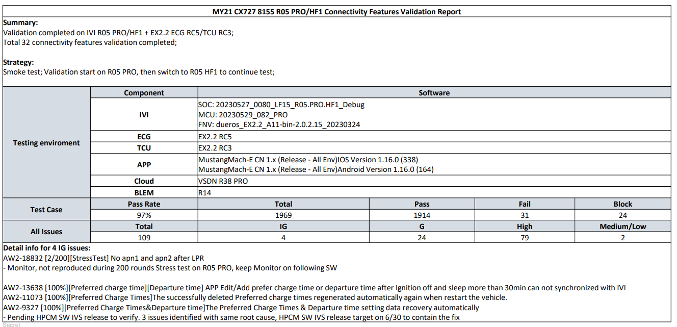
Ford CVPP Validation Result Review – PASS with condition
CX727 R05 HF1 GNG Review
28

Slide 29
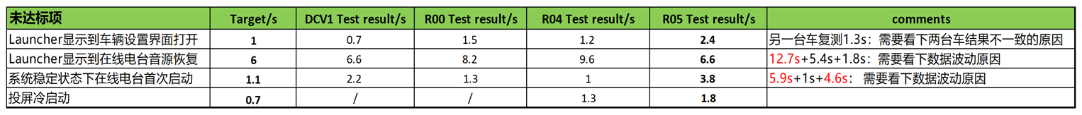
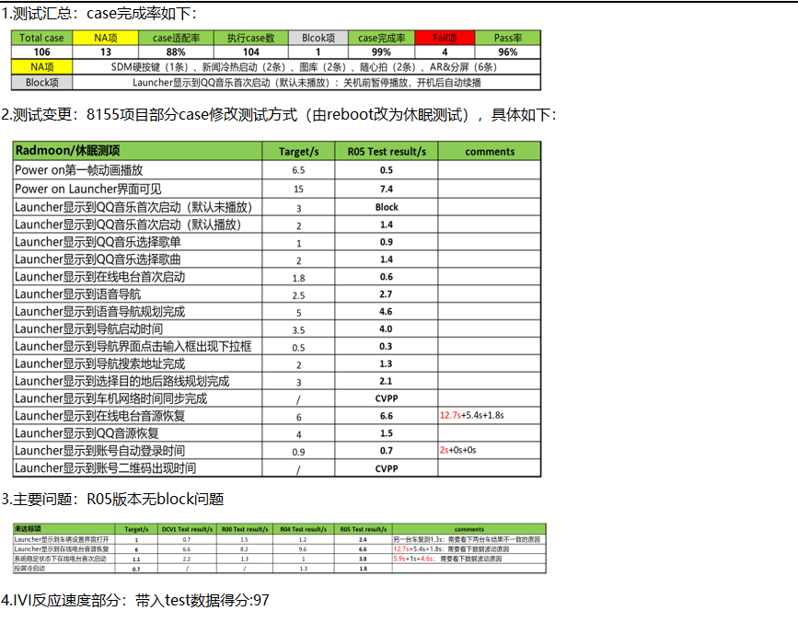
Performance Special Review Result - PASS with condition
CX727 R05 HF1 GNG Review

Slide 30
GNG Review Result
04

Slide 31
GNG Review Result
CX727 R05 HF1 GNG Review
 | Items | Results | comments
Baidu | Baidu Release Notes | PASS | Reviewed and approved by Yu Yunfei
Baidu | Baidu Full/Smoke/Performance Test | PASS with condition
 | Baidu Special Test(Voice, Navigation, etc.) | PASS
Desay | Desay Release Notes | PASS | Reviewed and approved by Yue Fei
 | Desay Full/Smoke/Performance Test | PASS with condition
 | Desay Special Test(OTA, etc.) | PASS
Ford | Ford In-house Release Notes | PASS | Reviewed and approved by Kou Guoqiang
 | Ford Full/Smoke Test | PASS with condition | Reviewed and approved by Forrest
 | Ford CVPP Validation | PASS with condition | Reviewed and approved by Jiaqiu
 | Ford Performance Test | PASS with condition | Reviewed and approved by Xuliang
Proposal： Go with condition
Conclusion：
Conclusion:

